Slide 1
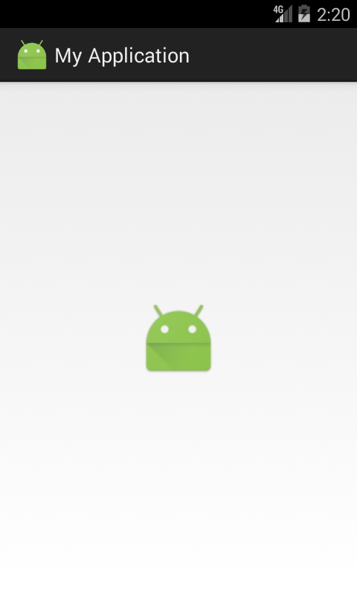
Android课堂
主讲人：蒋绪金
Bitmap（位图 ）:
效果：

Slide 2
Android课堂
主讲人：蒋绪金
Bitmap（位图 ） :
在android系统当中，bitmap是图像处理最重要的类之一。
用它可以获取图像文件信息，进行图像剪切、旋转、缩放等操作。
下面主要介绍BitMap的用法:
1.从资源文件中获取
Bitmap bitmap = BitmapFactory.decodeResource(getResources(),R.drawable.ic_launcher);
ImageView imv = (ImageView)findViewById( R.id.imv);
imv.setImageBitmap(bitmap);
另外一种获取bitmap的方式：
BitmapDrawable drawable = (BitmapDrawable)getResources().getDrawable(R.drawable.ic_launcher);
Bitmap bitmap = drawable.getBitmap();
imv.setImageBitmap(bitmap);

Slide 3
Android课堂
主讲人：蒋绪金
Bitmap（位图 ） :
2、从SD卡中得到图片
(方法1)
String SDCarePath =
Environment.getExternalStorageDirectory().toString();
String filePath=SDCarePath+"/"+"haha.jpg";
Bitmap rawBitmap1 = BitmapFactory.decodeFile(filePath, null);
(方法2)
InputStream inputStream =
getBitmapInputStreamFromSDCard("haha.jpg");
Bitmap rawBitmap2 = BitmapFactory.decodeStream(inputStream);

Slide 4

Android课堂
主讲人：蒋绪金
Bitmap（位图 ） :
将Bitmap进行缩放

Slide 5
Android课堂
主讲人：蒋绪金
Bitmap（位图 ） :
缩放代码：
private Bitmap zoomBitmap ( Bitmap bitmap, int w, int h) {
//得到图片原始的高宽，w,h 为设定图片新的高宽
int width = bitmap.getWidth();
int height = bitmap.getHeight();
// 计算缩放因子
float scaleWidht = ((float) w / width);
float scaleHeight = ((float) h / height);
// 新建立矩阵
Matrix matrix = new Matrix();
matrix.postScale(scaleWidht, scaleHeight);
// 压缩后图片的宽和高以及kB大小均会变化
Bitmap newbmp = Bitmap.createBitmap(bitmap, 0, 0, width, height,matrix, true);
return newbmp;
}

Slide 6
Android课堂
主讲人：蒋绪金
Bitmap（位图 ） :
调用该缩放方法，将获取的bitmap位图，缩放
Bitmap bitmap = BitmapFactory.decodeResource(getResources(),R.drawable.ic_launcher);
bitmap = zoomBitmap(bitmap,400,500);
ImageView imv = (ImageView)findViewById(R.id.imv);
imv.setImageBitmap(bitmap);

Slide 7

Android课堂
主讲人：蒋绪金
Bitmap（位图 ） :
位图截取

Slide 8
Android课堂
主讲人：蒋绪金
Bitmap（位图 ） :
位图截取方法代码：
private Bitmap cutBitmap (Bitmap source, int x, int y, int width, int height){
Bitmap bitmap = Bitmap.createBitmap( source,x,y,width,height);
return bitmap;
}

Slide 9
Android课堂
主讲人：蒋绪金
Bitmap（位图 ） :
调用截取方法代码：
Bitmap bitmap = BitmapFactory.decodeResource(getResources(),R.drawable.ic_launcher);
bitmap = zoomBitmap(bitmap,400,500);
bitmap = cutBitmap(bitmap,0,0,bitmap.getWidth()/2,bitmap.getHeight()/2);
ImageView imv = (ImageView)findViewById(R.id.imv);
imv.setImageBitmap(bitmap);

Slide 10
Android课堂
主讲人：蒋绪金
Matrix（矩阵） :
在Android中，对图片的处理需要使用到Matrix类，
Matrix是一个3 x 3的矩阵，他对图片的处理分为四个基本类型：
1、Translate————平移变换
2、Scale————缩放变换
3、Rotate————旋转变换
4、Skew————错切变换
在Android的API里对于每一种变换都提供了三种操作方式：
set（用于设置Matrix中的值）、
post（后乘，根据矩阵的原理，相当于左乘）、
pre（先乘，相当于矩阵中的右乘）。
默认时，这四种变换都是围绕（0，0）点变换的，当然可以自定义围绕的中心点，通常围绕中心点。
具体效果结合之前位图的例子

Slide 11
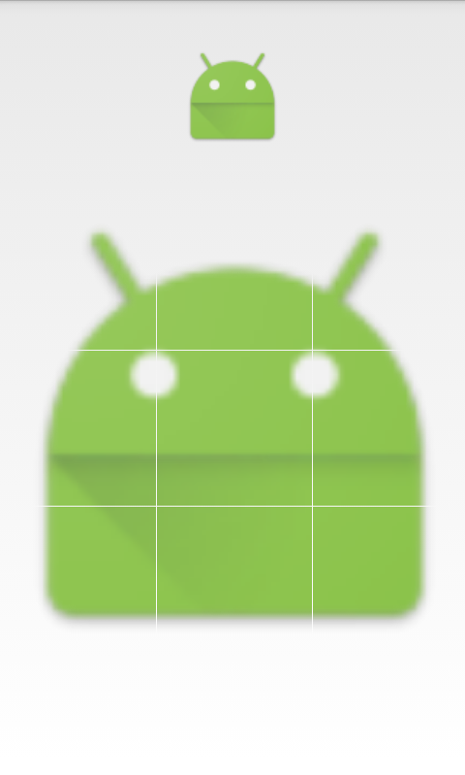
Android课堂
主讲人：蒋绪金
硬编码:
在Android中一般控件的使用与声明，都在布局文件中，这种方式也属于MVC设计模式，但是有些情况，我们需要在java代码中声明控件或者添加控件，达到灵活布局的方式。

Slide 12
Android课堂
主讲人：蒋绪金
硬编码:
布局代码：
<ImageView
android:id="@+id/imv"
android:layout_width="wrap_content"
android:layout_height="0dp"
android:layout_weight="1"
/>
<TableLayout
android:id="@+id/ tableLayout"
android:layout_width="match_parent"
android:layout_height="0dp"
android:layout_weight="3"/>

Slide 13
Android课堂
主讲人：蒋绪金
硬编码:
程序代码：
1、声明变量
public class MainActivity extends Activity {
TableLayout tableLayout;
Bitmap bitmap;
。。。
}

Slide 14
Android课堂
主讲人：蒋绪金
硬编码:
程序代码：
2、设置全屏，以及获取屏幕宽高
protected void onCreate(Bundle savedInstanceState) {
super.onCreate(savedInstanceState);
//设置全屏（加载布局代码之前）
requestWindowFeature( Window.FEATURE_NO_TITLE); getWindow().setFlags(WindowManager.LayoutParams.FLAG_FULLSCREEN,
WindowManager.LayoutParams.FLAG_FULLSCREEN);
//获取屏幕宽高（加载布局代码之前）
WindowManager wm = this.getWindowManager();
int width = wm.getDefaultDisplay().getWidth();
int height = wm.getDefaultDisplay().getHeight();
setContentView(R.layout.activity_main);
…
}

Slide 15
Android课堂
主讲人：蒋绪金
硬编码:
程序代码：
3、增加位图缩放方法：
private Bitmap zoomBitmap(Bitmap bitmap, int w, int h) {
int width = bitmap.getWidth();
int height = bitmap.getHeight();
Matrix matrix = new Matrix();
float scaleWidht = ((float) w / width);
float scaleHeight = ((float) h / height);
matrix.postScale(scaleWidht, scaleHeight);
Bitmap newbmp = Bitmap.createBitmap(bitmap, 0, 0, width, height,matrix, true);
return newbmp;
}

Slide 16
Android课堂
主讲人：蒋绪金
硬编码:
程序代码：
4、imageview设置图片资源，添加监听，并得到缩放位图：
setContentView(R.layout.activity_main);
bitmap = BitmapFactory.decodeResource(getResources(),R.drawable.ic_launcher);
ImageView imv = (ImageView)findViewById(R.id.imv);
imv.setImageBitmap(bitmap);
tableLayout = (TableLayout)findViewById( R.id.tableLayout);
bitmap = zoomBitmap( bitmap,width,width);
imv.setOnClickListener(new View.OnClickListener() {
@Override
public void onClick(View view) {
//待实现
}
});

Slide 17
Android课堂
主讲人：蒋绪金
硬编码:
程序代码：
5、硬编码，实现tableLayout，添加子控件：
private void chooseLevel(int rows,int cols){
tableLayout.removeAllViewsInLayout();
TableRow.LayoutParams lpBlock = new TableRow.LayoutParams(
TableRow.LayoutParams.WRAP_CONTENT,
TableRow.LayoutParams.WRAP_CONTENT);
lpBlock.setMargins(1, 1, 0, 0);
int blockWidth = bitmap.getWidth()/cols;
int blockHeight = bitmap.getHeight()/rows;
for (int i = 0; i < rows; i++) {
TableRow curRow = new TableRow(this);
curRow.setLayoutParams(new ViewGroup.LayoutParams(
ViewGroup.LayoutParams.FILL_PARENT,
ViewGroup.LayoutParams.FILL_PARENT));
。。。

Slide 18
Android课堂
主讲人：蒋绪金
硬编码:
程序代码：
5、硬编码，实现tableLayout，添加子控件：
。。。
for (int j = 0; j < cols; j++) {
ImageView curView = new ImageView(this);
curView.setScaleType(ImageView.ScaleType.FIT_XY);
curView.setLayoutParams(lpBlock);
curView.setImageBitmap(Bitmap.createBitmap(bitmap,
j* blockWidth, i * blockHeight, blockWidth,
blockHeight));
curRow.addView(curView);
}
tableLayout.addView(curRow);
}
}

Slide 19
Android课堂
主讲人：蒋绪金
硬编码:
程序代码：
6、调用chooseLevel（）方法：
imv.setOnClickListener(new View.OnClickListener() {
@Override
public void onClick(View view) {
chooseLevel(3,3);
}
})

